Slide 1
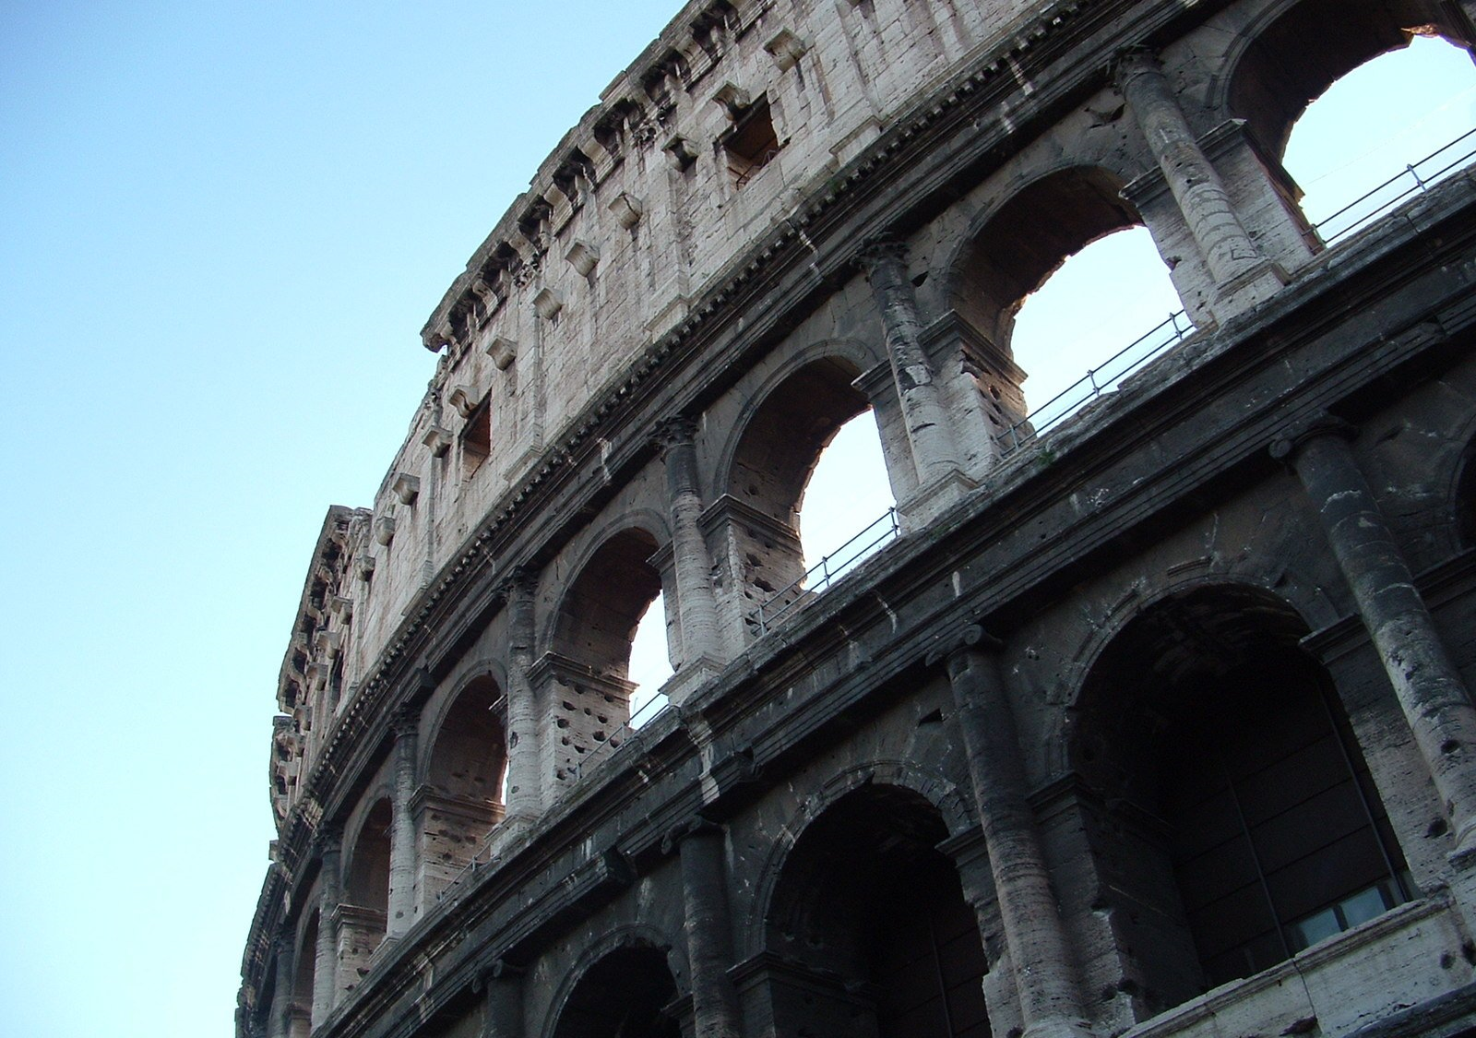
de Romeinen brief
studie 12
2 januari 2022 Rotterdam

Slide 2
Romeinen 5
12 Vanwege dit, net zoals door één mens de zonde de wereld binnenkwam,
en door de zonde de dood,
en zó ging de dood door tot in alle mensen, waarop allen zondigden.
13 Want tot op de wet was de zonde in de wereld,
maar zonde wordt niet toegerekend, als er geen wet is,
14 maar de dood heerst als koning, vanaf Adam tot aan Mozes,
ook over degenen, die niet zondigen
in de gelijkenis van de overtreding van Adam,
die een type is van Hem, die zou komen.
15 Maar het is niet: zoals de misstap, zo ook het genade-effect.
Want indien in de misstap van die ene de velen stierven,
veel meer is de genade van God en het geschenk in genade,
in die van de ene mens, Jezus Christus, tot in de velen overvloedig.

Slide 3
Romeinen 5
16 En het geschenk is niet zo als door één, die zondigt;
want het oordeel is vanuit één tot veroordeling,
maar het genade-effect is vanuit vele misstappen tot in rechtvaardiging.
17 Want indien door de misstap van de ene de dood als koning heerst,
door die ene,
veel meer zullen zij, die de overvloed van de genade
en het geschenk van de rechtvaardigheid in ontvangst nemen,
als koning heersen in het leven door de ene, Jezus Christus.

Slide 4
Romeinen 5
18 Dus dan, zoals [het] door één misstap tot in alle mensen tot in veroordeling [is],
zó [is het] ook door één rechtvaardige daad tot in alle mensen
tot in rechtvaardiging van leven.
19 Want net zoals door de ongehoorzaamheid van de ene mens
de velen tot zondaars werden aangesteld,
zó zullen ook door de gehoorzaamheid van de ene
de velen tot rechtvaardigen aangesteld worden.
20 Maar de wet kwam erbij binnen, opdat de misstap zou toenemen;
waar echter de zonde toeneemt, daar is de genade uitermate overvloedig,
21 opdat, net zoals de zonde als koning heerst in de dood,
zó ook de genade als koning zou heersen door rechtvaardigheid
tot in aeonisch leven door Jezus Christus, onze Heer.

Slide 5
Romeinen 6
1 Wat zullen wij dan zeggen?
Laten wij doorgaan met de zonde, opdat de genade toeneemt?
‘de wet is erbij gekomen, opdat de misstap zou toenemen’(5:20)
en: ‘waar de zonde toeneemt, daar is de genade uitermate overvloedig’ (5:20)

Slide 6
Romeinen 6
2 Moge het niet gebeuren!
Hoe zullen wij, die stierven aan de zonde, nog in haar leven?
‘aan de zonde’ of: ‘voor de zonde’
wij zijn één gemaakt met Christus: Hij stierf, wij stierven met Hem
Christus stierf voor ons, toen wij nog zondaren waren (5:8)

Slide 7
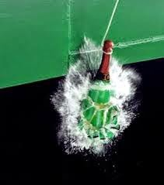
Romeinen 6
3 Of zijn jullie onwetend, dat zovelen
als wij worden gedoopt tot in Christus Jezus,
wij tot in zijn dood worden gedoopt?
dopen = onderdompelen
beeldt uit: één-wording met
een nieuwe naam (=identiteit!) ontvangen

Slide 8
Romeinen 6
4 Wij werden dan samen met Hem begraven door de doop tot in de dood, opdat,
net zoals Christus opgewekt werd uit de doden door de heerlijkheid van de Vader, zó ook wíj in nieuwheid van leven zouden wandelen.
…”Kunnen jullie de drinkbeker drinken, die Ik drink, of met de doop gedoopt worden, waarmee Ik gedoopt word?” (Marc.10:38)
‘de doop’ is hier niet iets dat wij doen, of dat wij laten doen
maar wat Hij heeft ondergaan, Zijn dood

Slide 9
Romeinen 6
4 Wij werden dan samen met Hem begraven door de doop tot in de dood, opdat,
net zoals Christus opgewekt werd uit de doden door de heerlijkheid van de Vader, zó ook wíj in nieuwheid van leven zouden wandelen.
samen met Christus =>

Slide 10
Kolossenzen 2
11 In Hem werden jullie ook besneden met een besnijdenis, die geen werk van mensenhanden is, in het afstropen van het lichaam van het vlees, in de besnijdenis van Christus,
12 samen begravend wordend met Hem in de doop.
In Hem werden jullie ook samen opgewekt door het geloof in de inwerking van God, die Hem uit de doden opwekt.
13 Ook jullie, (…) maakt Hij samen levend met Hem,
toen Hij ons genade gaf voor al de misstappen…

Slide 11
Efeze 2
4 Maar God, die rijk is in ontferming vanwege zijn grote liefde
waarmee Hij ons liefheeft,
5 maakt ons, die dood zijn in de misstappen en de begeerten,
samen levend in Christus (in genade zijn jullie gered)
6 en Hij wekt ons samen op,
en Hij doet ons samen zitten in de hemel, in Christus Jezus…

Slide 12
Romeinen 6
4 Wij werden dan samen met Hem begraven door de doop tot in de dood, opdat,
net zoals Christus opgewekt werd uit de doden door de heerlijkheid van de Vader, zó ook wíj in nieuwheid van leven zouden wandelen.
in nieuwheid van leven wandelen vs
zullen wij doorgaan met de zonde, opdat de genade toeneemt? (vers 1)

Slide 13
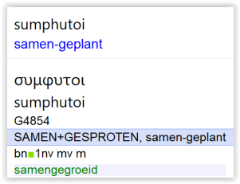
Romeinen 6
5 Want indien wij samen één plant zijn geworden in de gelijkenis van zijn dood, dan zullen wij het ook zijn in zijn opstanding.
samen-gegroeid
één organisme met

Slide 14
Romeinen 6
6 Dit wetende, dat onze oude mens meegekruisigd werd,
opdat het lichaam van de zonde te niet gedaan zal worden,
en wij geen slaaf meer voor de zonde zouden zijn.
oude mens = ‘Adamitische mensheid’

Slide 15
Romeinen 6
6 Dit wetende, dat onze oude mens meegekruisigd werd,
opdat het lichaam van de zonde te niet gedaan zal worden,
en wij geen slaaf meer voor de zonde zouden zijn.
‘de uittrekking (afstropen) van het lichaam van het vlees’ (Kol.2:11)
ons lichaam is er nog, maar mbt de zonde is het ‘teniet gedaan’
dit zouden wij weten (:3 en 9) en zo rekenen (:11)

Slide 16
Romeinen 6
6 Dit wetende, dat onze oude mens meegekruisigd werd,
opdat het lichaam van de zonde te niet gedaan zal worden,
en wij geen slaaf meer voor de zonde zouden zijn.
7 Want wie sterft is gerechtvaardigd van de zonde.
over een dode heeft de zonde geen macht
met Christus gestorven = vrijgesproken van de zonde!

Slide 17
Romeinen 6
8 Indien wij samen met Christus stierven,
dan geloven wij, dat wij ook samen met Hem zullen leven,
we stierven samen met Hem
we delen in Zijn opstandingsleven om (nu) in nieuwheid van leven te wandelen (:4)
en in de toekomst zullen we ook met Hem delen in dat opstandingleven!

Slide 18
Romeinen 6
8 Indien wij samen met Christus stierven,
dan geloven wij, dat wij ook samen met Hem zullen leven,
9 wetende, dat Christus, die opgewekt wordt uit de doden, niet meer sterft:
de dood is geen heer meer van Hem.
Christus, de Eersteling =>

Slide 19
Romeinen 6
…
9 wetende, dat Christus, die opgewekt wordt uit de doden, niet meer sterft:
de dood is geen heer meer van Hem.
1 Korinthe 15
20 Maar nú, Christus is opgewekt uit de doden,
de Eersteling van degenen, die ontslapen zijn.
21 Want, omdat namelijk, de dood er is door een mens,
zo is ook de opstanding van doden door een mens.
22 Want net zoals in Adam allen sterven,
zó zullen ook in Christus allen levend gemaakt worden.
23 Maar ieder in zijn eigen rangorde: de Eersteling, Christus,
vervolgens zij, die van Christus zijn, in zijn aanwezigheid;
24 daarna het einde (…)

Slide 20
Romeinen 6
10 Want dat Hij stierf voor de zonde, stierf Hij eens voor altijd;
maar wat zijn leven betreft, leeft Hij voor God.
Hij stierf éénmaal en is buiten het bereik van de dood
…die de dood teniet doet en leven en onvergankelijkheid aan het licht brengt (2 Tim.1:10)

Slide 21
Romeinen 6
11 Zó ook jullie, reken jezelf doden te zijn voor de zonde,
maar levenden voor God in Christus Jezus, onze Heer.
gebaseerd op historische feiten => wij zouden zo rekenen
Hij stierf, wij stierven met Hem
Hij werd opgewekt en leeft, wij leven met Hem
zonde is verleden tijd (5:8)
dit gaat niet over zien, voelen of ervaren
maar over weten en rekenen

